Slide 1

Outdoor GO!
2018 Open Data創新應用競賽
Team member: 方誌賢、王群升

Slide 2

CONTENTS
1
產品使用對象
欲解決之問題
2
產品特色與服務
3
產品開發進度
4
未來規劃

Slide 3

01
產品使用對象
欲解決之問題

Slide 4


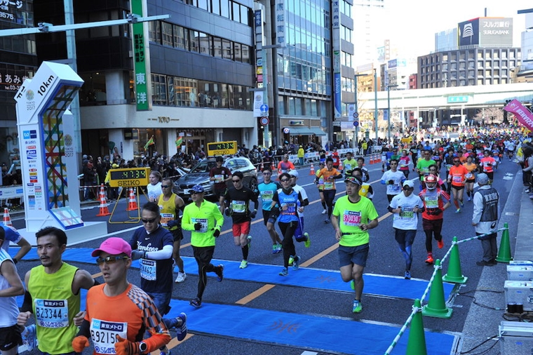
使用對象、欲解決問題
隨著保健、養生觀念的普及，許多人了解到健康的重要性，因此運動成為了現代人生活中重要的一部分，然而也因為科技、工業的進步，地球的環境不再像過去如此的單純，空氣中充斥著懸浮微粒、有害物質、在人們從事運動追求健康的同時，卻也吸入了大量的有害物質。
因此我們分析了交通部中央氣象局所提供的氣象資訊和行政院環保署的細懸浮微粒資料、結合代謝當量（MET），產生一套評估的準則，依照戶外運動者所從事的運動，規劃出合適的運動時段、不超量吸入有害物質之運動時間，以解決運動健康與空氣汙染所造成的衝突。
Does Exercise Always Better ?

Slide 5
02
產品特色與服務

Slide 6


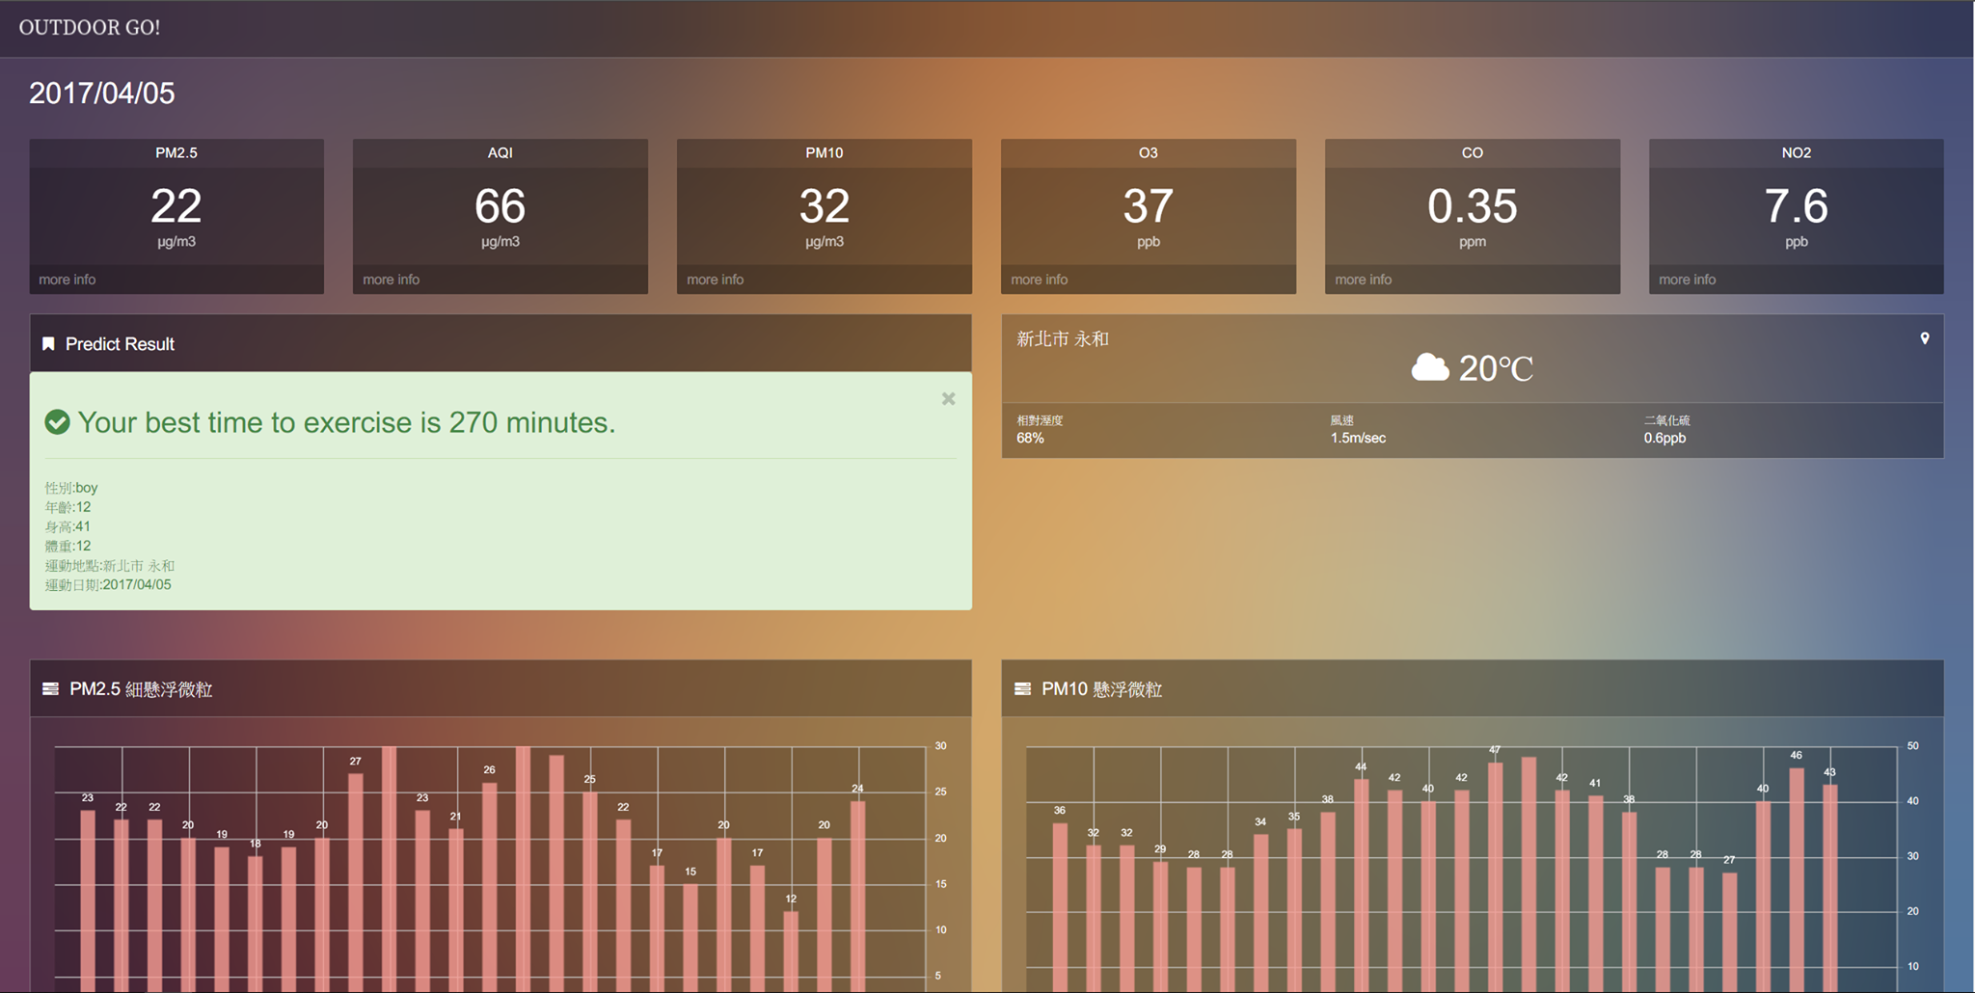


產品特色與服務
AQI ( PM2.5 )
利用過去的氣象資料，預測出未來的空氣品質
MET
代謝當量Metabolic Equivalent是衡量身體運動時耗氧速度的單位
User Data
使用者的基本資料，如:身高、體重、年齡、運動頻率

Slide 7
03
產品開發進度

Slide 8
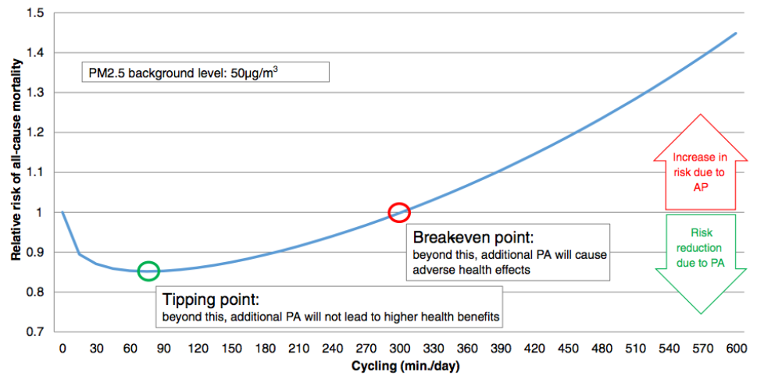
產品開發進度
構想出alpha版本的計算公式
Reference : Tainio, M., A. J. de Nazelle, T. Götschi, S. Kahlmeier, D. Rojas-Rueda, M. J. Nieuwenhuijsen, T. H. de Sá, P. Kelly, and J. Woodcock. 2016. Can air pollution negate the health benefits of cycling and walking? Preventive Medicine. ISSN 00917435.

Slide 9
04
未來規劃

Slide 10









未來展望
預測空氣品質
AQI、PM2.5
完善規劃公式
Modeling
SaaS服務
APP
穿戴裝置
小米手環
加值使用者資訊
分析User Data

Slide 11
Business Model
加值使用者資料
optimization
VIH
marketing
SaaS 不收費
DATA 是 21世紀的石油
hospital
advertising
Analysis
不跟User端收費
(Google map)
誰能掌握資料，誰就能掌握未來
google、faacbook
france
tools
money
evola
freelance
trend
finance
health
business
plan
research
wordpres
traffic
SEO
presentation
fyi
project
music
competitors
infographic
target
key
chart
mobile
audience
分析使用者資料
廠商
掌握各個運動族群的習慣、地點、時間
路跑單位
運動品牌
(高公局app)

Slide 12
報告完畢 DEMO

Slide 13
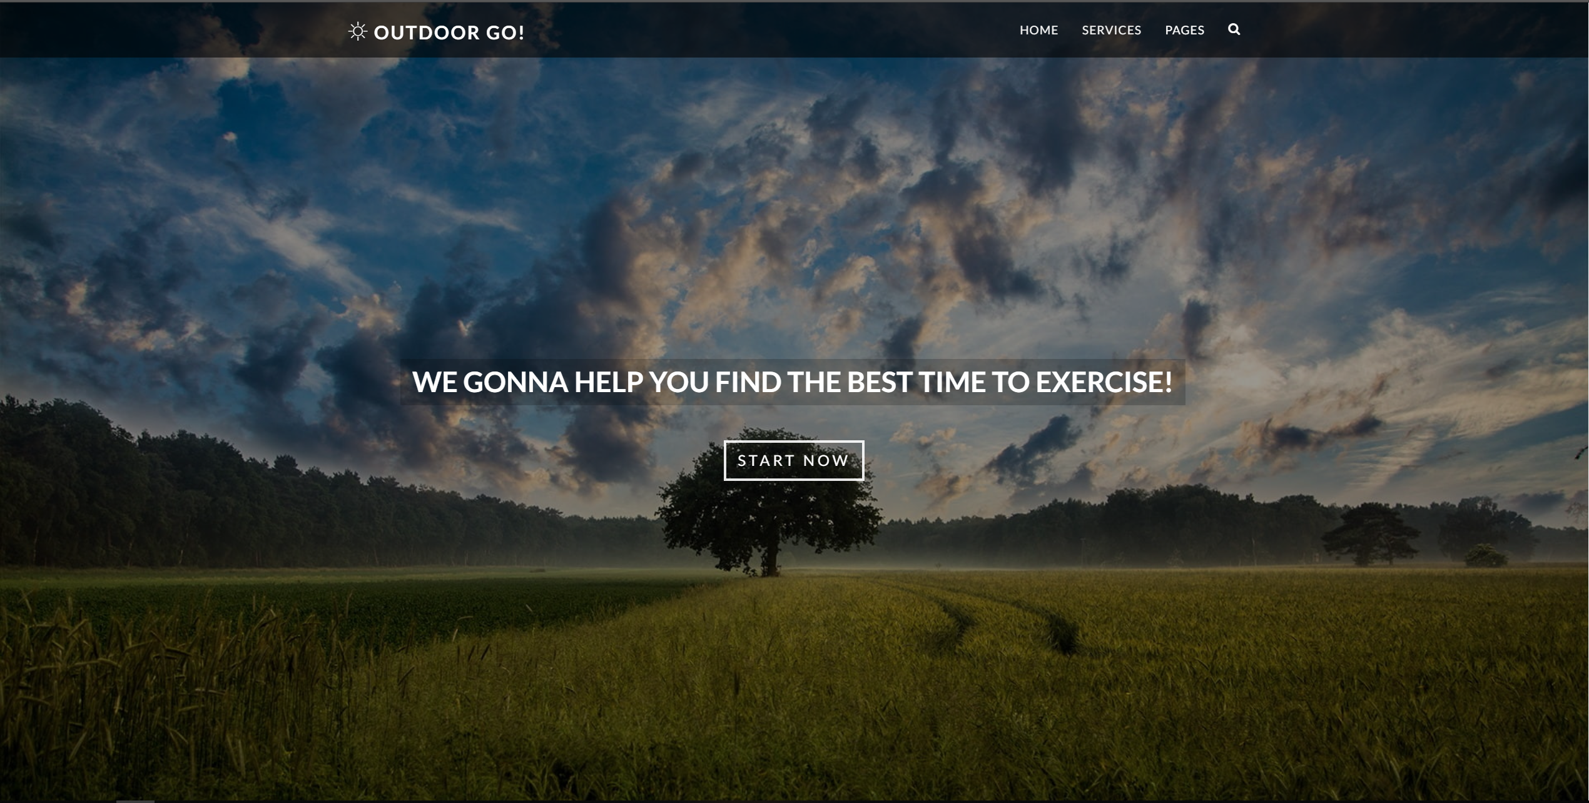
Website
網站首頁頁面

Slide 14
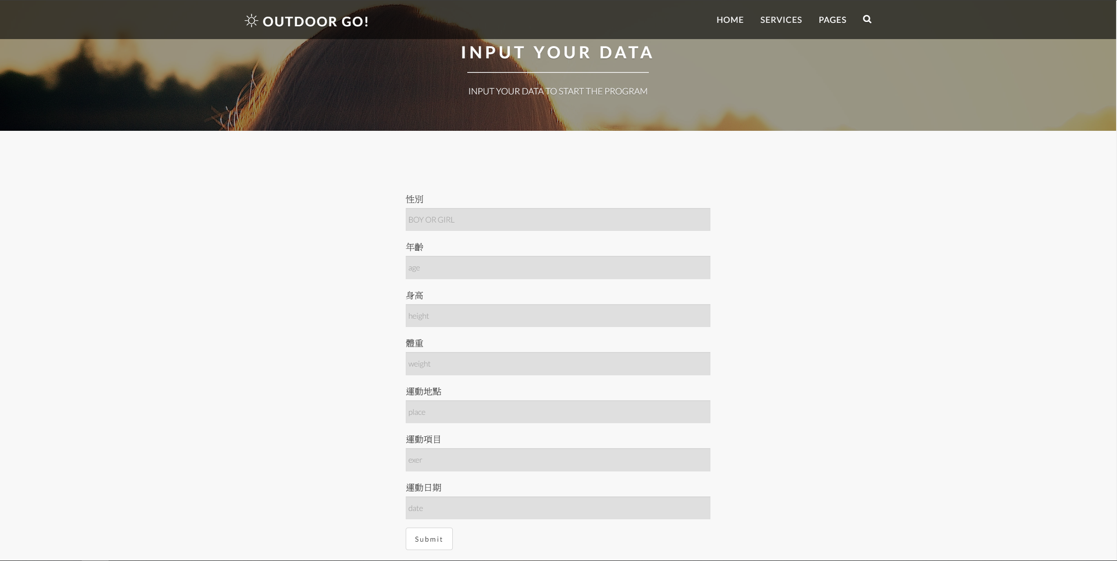
輸入資料頁面

Slide 15

分析結果頁面

Slide 16
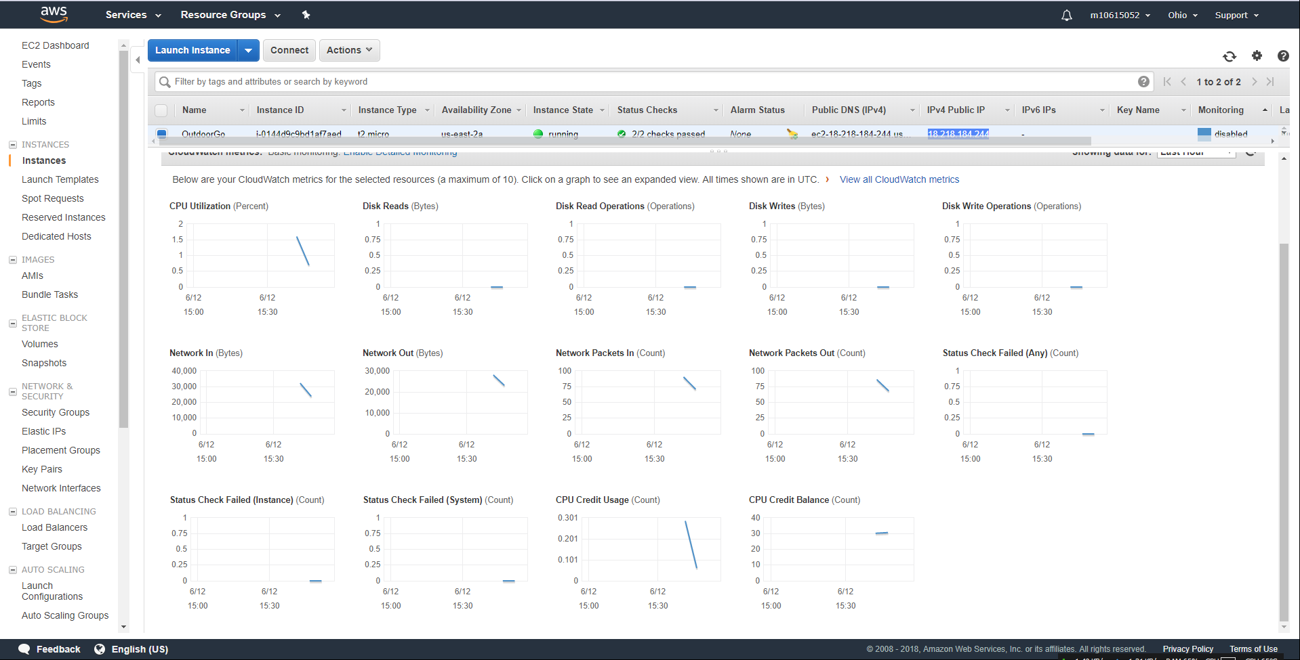
系統資源使用情況

Slide 17
工作分配
方誌賢︰概念構想、數據分析
王群升︰網頁設計、數據分析

